Slide 1
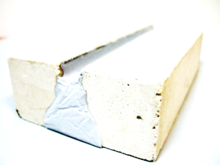
ПРОМЫШЛЕННЫЙ ГЕРМЕТИК УНИГЕКС®
WWW.INTERPROMGRAND.RU

Slide 2
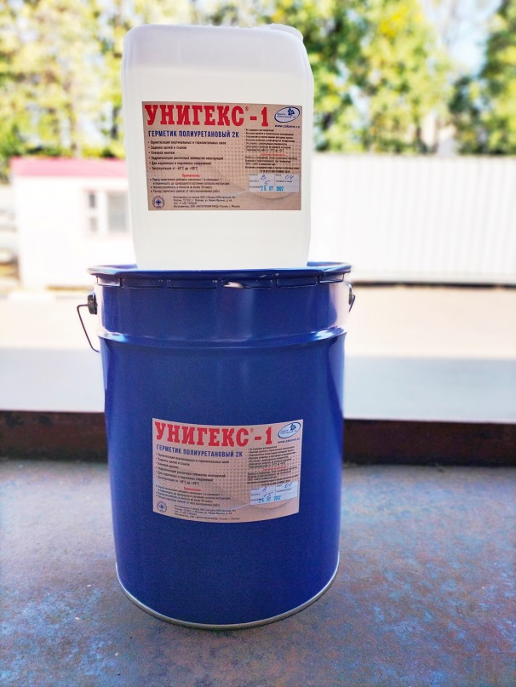
УНИГЕКС®
ООО «ИНТЕРПРОМГРАНД» г. Москва производит промышленный двухкомпонентный полиуретановый герметик УНИГЕКС-1 и мастику УНИГЕКС-2.
Для герметизации стыков конструкций, заделки швов;
наклеивания отделочных, теплоизоляционных и кровельных материалов;
клеевого монтажа изделий.
УНИГЕКС – полиуретан, стойкий к воздействию атмосферно-климатических факторов и агрессивных сред.
Прочный клей с высокой адгезией.
Может наноситься на влажную поверхность и при отрицательных температурах.

Slide 3
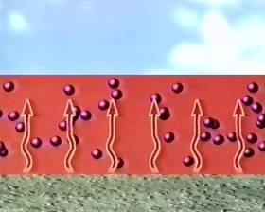
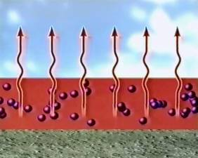
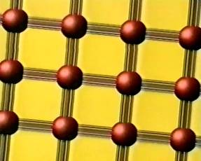
Сравнение высыхающей однокомпонентной и двухкомпонентной полимеризующейся мастики
Высыхающие - созданы на основе большого количества растворителей и при нанесении на основания утончаются до 50 % от первоначальной толщины. Покрытие образуется за счет слипания молекул полимеров в процессе испарения растворителя.
По степени отверждения, сегодня различают два основных класса мастик: высыхающие и полимеризующиеся.
Полимеризующиеся созданы с малой долей растворителя или вообще без него. Здесь в процессе полимеризации молекулы скрепляются прочными связями, образуя как бы крепкие, упругие каркасы, решетки. Разные строения мастик дают принципиально разное свойство.

Slide 4
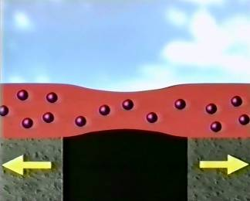
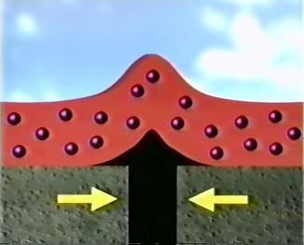
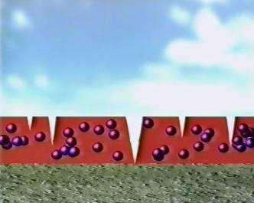
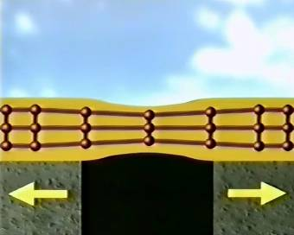
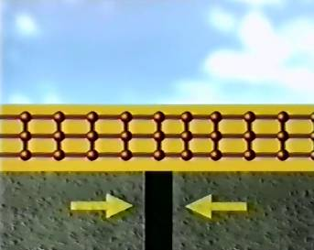
Сравнение высыхающей однокомпонентной и двухкомпонентной полимеризующейся мастики
При растяжении эластичной высыхающей мастики, межмолекулярное пространство растягивается, ограничения на растяжение нет. Если сила исчезает, мастика как пластилин сохраняет остаточную деформацию. Раз нет ограничения на растяжения, то нет и упругих сил для возврата. Поэтому, на кровле из высыхающей мастики в результате переменных нагрузок образуются остаточные деформации – складки, которые вскоре приводят к разрушению кровли.
Растянем образец полимеризующейся мастики: здесь пространство уже не растянешь, связи молекул жестко сдерживают их взаимные перемещения, а растягиваются как резина сами связи внутри молекул. При снятии напряжения молекулы возвращаются в исходное состояние и практически снимают остаточную деформацию. Эти особые молекулы полимера обеспечивают достаточную прочность материала, кровли из такой мастики идеально сохраняется при любых внешних воздействиях.

Slide 5
Технологические свойства различных видов герметиков
 | Полиуретановые | Тиоколовые | Силиконовые
Прочность | *** | * | **
Устойчивость к деформациям | *** | * | *
Самоадгезия | *** | *** | ---
Адгезия к материалам Металлы Стекло Бетон, керамика Полиэфиры Полиамиды Полистирол ПВХ Окрашенные поверхности Дерево, ДСП, ДВП Резина | *** *** *** *** *** *** ** *** *** *** | ** ** ** ** ** ** ** ** *** ** | ** ** * * * * ** ** *** **
Готовность к применению | *** (1-комп. готов) (2-комп. Предв. смешивание) | ---- (предварительное смешивание) | *** (готов)
Усадка при отверждении | отсутствует | 0 - 20% | 0 - 15%
Эластичность | до 500 % | 25% | 250%
Температура нанесения | От -25 ºC | От -10 ºC
Температурный диапазон эксплуатации | -60 ... +120ºC | -60 ... +70ºC | -60 ... +200ºC
Коэффициент экономичности расхода (объем 1 кг герметика в литрах) | 0,83 | 0,59 | 0,91
Плотность | 1,2 кг/л | 1,6 - 1,8 кг/л | 1,0 - 1,2 кг/л
Долговечность эксплуатации в помещении | 25 - 40 лет | 10 -20 лет | 10 - 20
Долговечность эксплуатации в наружных конструкциях | 10 - 15 лет | 4 - 6 лет | 1 - 3 года

Slide 6
Полиуретановые двухкомпонентные наиболее прочные, эластичные и долговечные из всех видов герметизирующих материалов.
* Нулевое оползание (кто не видел “сосулек” на швах из тиоколовых герметиков?). Особенно актуально при высоких требованиях к качеству и эстетике.
* Швы со временем не чернеют. Герметик швах не изменяет цвет.
* Нулевая усадка. Полиуретановые герметики не содержит растворителя.
* Отличная адгезия к бетону, камню, стеклу, металлу и другим материалам.
* Прекрасные механические свойства при температурах от - 60°С до +80°С.
* Расход материала. Плотность полиуретана 1,2-1,4 кг/л, а тиоколовых смесей 1,6-1,8 кг/л, т.е. весовой расход, например, АМ-05 в расчете на 1 погонный метр шва, будет как минимум на 25% больше, чем полиуретанового герметика.

Slide 7
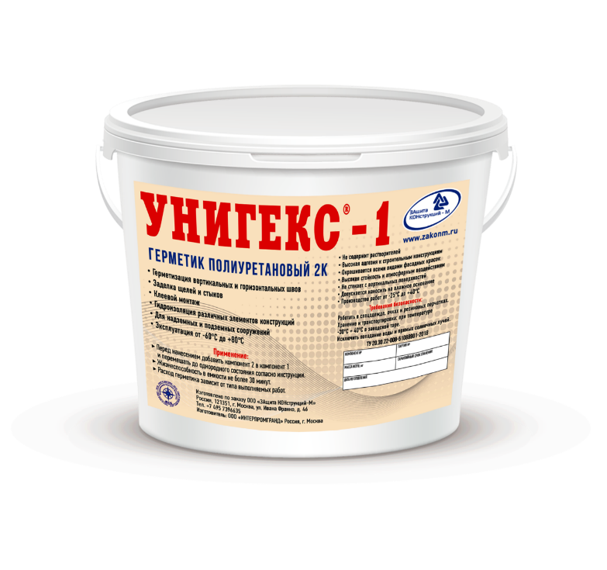
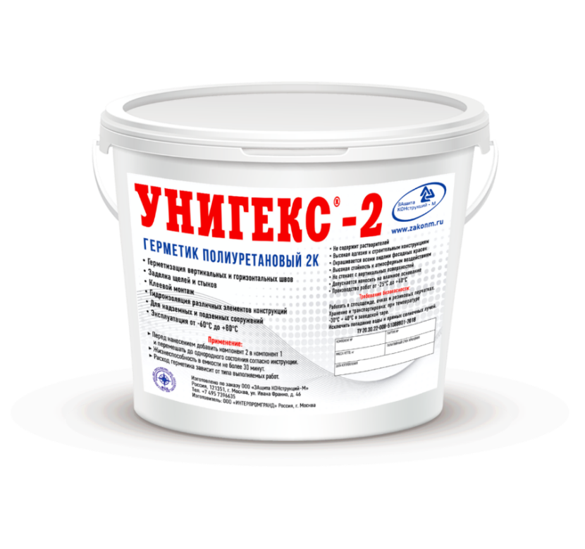
МОДИФИКАЦИИ УНИГЕКСа
В качестве эффективного решения для герметизации швов рекомендовано использовать «Унигекс®-1» - двухкомпонентный полиуретановый состав для герметизации вертикальных стыков и «Унигекс®-2» для горизонтальных швов.
Длительная практика применения герметиков «Унигекс» подтверждает заявленные свойства.
Мы уверенно заявляем, что применение этих герметиков обеспечит надежную гидроизоляцию и герметизацию и позволит увеличить срок службы конструкций.

Slide 8
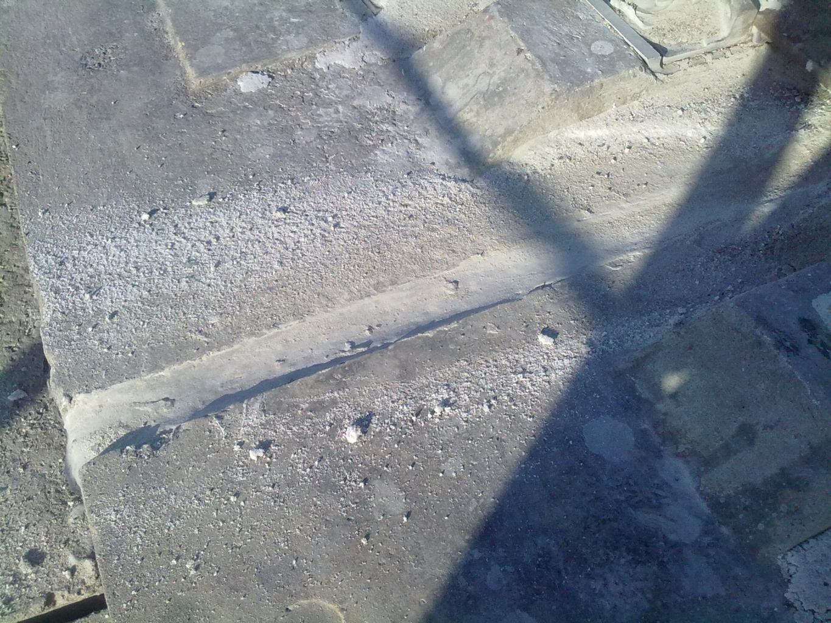
Преимущества состава «Унигекс®»
Применение для герметизации стыков и ремонта существующих швов между конструкциями состава «Унигекс®» позволяет:
- производить работы по герметизации практически круглый год (от-25⁰С), без дополнительных подготовительных работ, в том числе, по увлажненным поверхностям стыков и швам с остатками старого герметика;
- осуществлять ремонт герметизации без полного удаления старого герметика;
- увеличить, до 10-15 лет, межремонтный ресурс герметизации.

Slide 9
Основные свойства состава «Унигекс®»
Свойства состава «Унигекс®» обеспечивают шву высокую эксплуатационную надежность: – за счет эластичности (упругость и гибкость, позволяющая материалу, после снятия нагрузок, быстро восстанавливать свои первоначальные размеры) выдерживает без нарушения целостности герметизации значительные деформации (предельная деформация швов до 300%);
– за счет высокой прочности сцепления с влажным основанием (соизмеримой с прочностью самого материала) не отслаивается от стенки стыка;
– за счет высокой теплостойкости (не менее +80⁰С) сохраняет эксплуатационную надежность при длительной инсоляции (нагреве солнечной радиацией);
– за счет морозостойкости не охрупчивается при низких отрицательных температурах (до - 60⁰С).
В декоративных целях состав может быть окрашен в любой цвет на производстве или после устройства герметизации поверхность шва может быть окрашена масляной или нитрокраской. Покрасочный слой, при этом, прочно сцепляется с поверхностью герметика

Slide 10
По всем вопросам связанными с приобретением материала, получением консультаций и технической документации обращайтесь в офис компании
121351, г. Москва, ул. Ивана Франко,
д. 46, офис 405 тел. (495) 739-66-35 +7 800-505-05-14 e-mail: 5176964@mail.ru www.interpromgrand.ru

